Slide 1
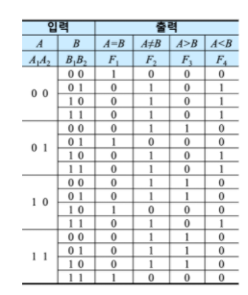
실습 1
다음 모듈들을 Symbol로 만드시오
1. Decimal-to-Binary 변환기 -> input : (0~11)
2. 2bit 비교기
3. 반가산기
4. 전가산기 (반가산기를 이용해 구현)
5. 4bit 리플 캐리 가산기 (전가산기를 이용해 구현)
2bit 비교기(같거나 크고 작고 비교)

Slide 2
실습 2
아래 기능을 만족하는 가산기를 구현하시오
입력 : [11:0] A, [11:0] B
출력 : [4:0] Sum
입력 A, B는 one-hot code이며 십진수 입력을 뜻한다
A와 B로 입력 받은 두 수를 더하여 5bit의 2진수로 출력한다
예를 들어, A2, B9에 입력을 받으면 2+9=11 이므로 Sum={01011} 이다
4bit 리플 캐리 가산기와 Decimal-to-Binary 회로를 이용하여 구현
가산기
[11:0] A
[4:0] Sum
[11:0] B

Slide 3
실습 3
아래 기능을 만족하는 4bit 비교기를 구현하시오
입력 : [3:0] A, [3:0] B
출력 : Gt, Eq, Lt
4bit 입력 A와 B를 비교하여 A>B 이면 Gt=1, A=B 이면 Eq=1, A<B이면 Lt=1을 출력하는 4bit 비교기
단, 2bit 비교기 2개를 사용하여 4bit로 확장하라
4bit
비교기
[3:0] A
Gt
Eq
[3:0] B
Lt

